Slide 1
第5章 JavaBean组件模型

Slide 2
本章主要内容
JavaBean的程序结构与生命周期
用JavaBean封装业务逻辑和数据
一些常用的JavaBean组件
(下载源码就到源码网:www.codepub.com）

Slide 3
5.1 JavaBean概述
一、代码重用与组件规范
代码组件是用于构造程序的可重用代码资源，组合与重用代码组件的基本目的就是仅仅只需将已有的代码组件组合起来，就可以得到所需要的程序。如果将可视化技术、软件原型化技术同代码组件的动态组合重用技术结合起来，则重用者只需要通过简单直观的可视化操作就可以成功地重用代码组件。
JavaBean是Java平台下一种简单易用的组件模型。Sun公司对JavaBean的定义为：一个JavaBean是一个能在可视化IDE编程工具中使用的、可重用的软件组件。

Slide 4
5.1 JavaBean概述
二、JavaBean的分类及特点
1、 JavaBean的分类
（1）不可视的JavaBean。
（2）可视的JavaBean。

Slide 5
5.1 JavaBean概述
2、JavaBean的特点
（1）支持自检
（2）支持定制
（3）支持事件
（4）支持属性
（5）支持持久性
服务器端的JavaBean不完全具有以上特点。

Slide 6
5.1 JavaBean概述
三、JavaBean的代码结构
(1)有一个默认的无参构造方法。这个构造方法是public型的。例如：
package my;
public class Exam1
{
public Exam1() //默认的无参构造方法
{
System.out.println("初始化成功");
}
}

Slide 7
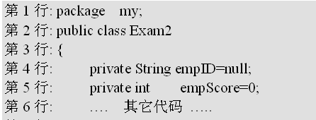
5.1 JavaBean概述
(2)为属性定义set/getXXX()方法
在JavaBean中的属性一般不能被外界直接访问，而是通过set/getXXX()方法间接访问

Slide 8
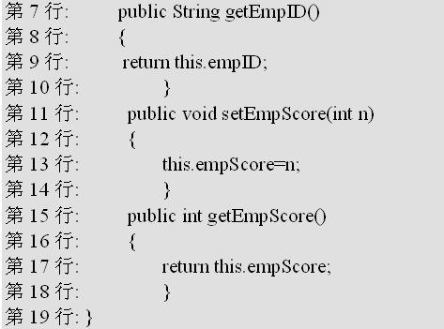
5.1 JavaBean概述

Slide 9
5.1 JavaBean概述
(3)建议JavaBean使用包名
package com.abc.mis;
public class TestBean
{
.......
}

Slide 10
5.2 JavaBean的编程
JavaBean的编程过程大致分为两步：
第一步编译好JavaBean类，并发布到Web应用的WEB-INF\classes文件夹下。
第二步在Servlet/JSP中导入并使用JavaBean
(下载源码就到源码网:www.codepub.com）

Slide 11
5.2 JavaBean的编程
在JSP中使用JavaBean的方法主要有：
直接使用：直接使用就是在<% %>中直接用new生成对象，再调用其中的方法。
通过JSP动作来使用：通过JSP动作也可使用JavaBean。

Slide 12
5.2 JavaBean的编程
一、JSP动作与JavaBean生命周期
1、<jsp:useBean>动作
<jsp:useBean>标记用于从指定的作用范围中查找一个指定ID名的JavaBean对象，并将其引用到当前JSP页面中，如果找不到此对象，则重新生成一个

Slide 13
5.2 JavaBean的编程
<jsp:useBean>的基本语法为：
<jsp:useBean id="" scope="" class="" />
id属性为JavaBean对象指定一个唯一的名字。class属性给出JavaBean的包名及类名。Scope给出JavaBean对象的作用范围，也叫JavaBean的生命周期
scope的可能取值有page、request、session、application

Slide 14
5.2 JavaBean的编程
【例5-1】理解JavaBean的生命周期。操作步骤如下：
(1) 启动JC4，新建一个类“JBScope”，在代码编辑窗口中输入如下的代码：

Slide 15
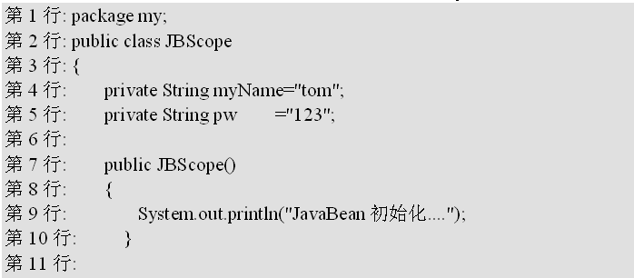
5.2 JavaBean的编程

Slide 16
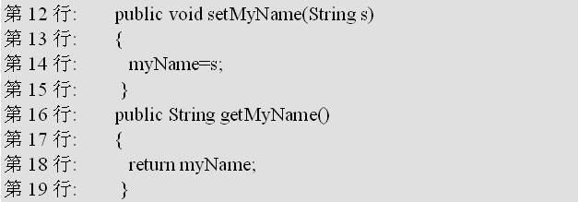
5.2 JavaBean的编程

Slide 17
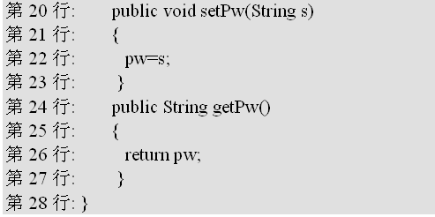
5.2 JavaBean的编程

Slide 18
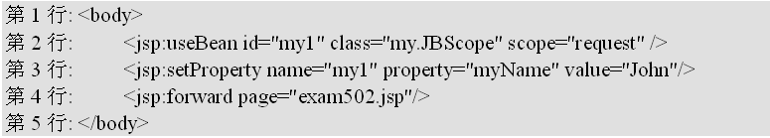
5.2 JavaBean的编程
(2)编译JBScope程序。
(3)启动DW8，新建exam501.jsp，在<body></body>标记内输入以下代码：

Slide 19
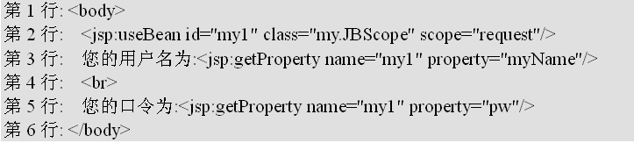
5.2 JavaBean的编程
(4)新建exam502.jsp，双击打开供编辑，在<body></body>标记内输入以下代码：

Slide 20
5.2 JavaBean的编程
(5)启动Tomcat，测试request作用范围。步骤如下：
预览exam501.jsp页面，浏览器上显示的信息为：
您的用户名为:John
您的口令为:123

Slide 21
5.2 JavaBean的编程
刷新浏览器窗口，后台命令行窗口上显示“JavaBean初始化…..”信息，表示第二次访问exam501.jsp时，发现前一步中的JavaBean对象已经失效，在request作用范围内找不到名为“my1”的JavaBean对象，则重新生成一个
关闭所有的IE浏览器窗口，新建IE窗口预览exam502.jsp，浏览器上显示的信息为：
您的用户名为:tom
您的口令为:123

Slide 22
5.2 JavaBean的编程
(6)测试page作用范围。步骤如下：
● 修改exam501.jsp中的第2行代码如下：
<jsp:useBean id="my1" class="my.JBScope" scope="page" />
保存并关闭文档。
● 修改exam502.jsp中的第2行如下：
<jsp:useBean id="my1" class="my.JBScope" scope="page"/>
保存并关闭文档。
新建IE浏览器窗口预览exam501.jsp，浏览器窗口上显示的信息为：
您的用户名为:tom
您的口令为:123

Slide 23
5.2 JavaBean的编程
(7) 测试session作用范围。步骤如下：
● 修改exam501.jsp中的第2行代码如下：
<jsp:useBean id="my1" class="my.JBScope" scope=" session" />
保存并关闭文档。
● 修改exam502.jsp中的第2行如下：
<jsp:useBean id="my1" class="my.JBScope" scope=" session"/>
保存并关闭文档。
新建IE浏览器窗口预览exam501.jsp，浏览器窗口上显示的信息为：
您的用户名为:John
您的口令为:123

Slide 24
5.2 JavaBean的编程
刷新前一步骤的浏览器窗口，发现显示信息不变，后台命令行窗口没有再显示“JavaBean初始化…..”的信息，说明session作用范围的JavaBean对象一直有效，不需要重新生成。
在前一步的浏览器窗口中直接访问exam502.jsp，并执行多次刷新操作，发现浏览器上显示的信息仍为
您的用户名为:John
您的口令为:123

Slide 25
5.2 JavaBean的编程
另新建一个IE浏览器窗口，预览exam501.jsp页面，浏览器窗口上显示的信息为：
您的用户名为:John
您的口令为:123

Slide 26
5.2 JavaBean的编程
(8)测试application作用范围。步骤如下：
● 修改exam501.jsp中的第2行代码如下：
<jsp:useBean id="my1" class="my.JBScope" scope=" application" />
保存并关闭文档。
修改exam502.jsp中的第2行如下：
<jsp:useBean id="my1" class="my.JBScope" scope=" application"/>
保存并关闭文档。
新建IE浏览器窗口预览exam501.jsp，浏览器窗口上显示的信息为：
您的用户名为:John
您的口令为:123

Slide 27
5.2 JavaBean的编程
● 关闭所有的IE浏览器窗口，再预览exam501.jsp，浏览器窗口中显示的信息仍然为：
您的用户名为:John
您的口令为:123
另新建IE浏览器窗口，访问exam502.jsp页面，浏览器窗口上显示的信息仍为：
您的用户名为:John
您的口令为:123

Slide 28
5.2 JavaBean的编程
2、<jsp:setProperty>动作
<jsp:setProperty>的基本用法为：
<jsp:setProperty name="" property="" value=""/>
其中name属性值与<jsp:useBean>中的id属性值一致，指明要调用哪一个JavaBean对象。property属性实际上是 JavaBean中setXXX()方法中的“XXX”名字，但第一个字母是小写，表示调用JavaBean中的setXXX()方法。value属性值是待传入的值

Slide 29
5.2 JavaBean的编程
<jsp:setProperty>动作的另外一种用法为：
<jsp:setProperty name="" property="" [param=""]/>
这种用法的特点是利用反射机制把客户端用GET/POST方法传来的参数自动存储在JavaBean的相应属性中。name属性为JavaBean对象的ID名。property="*"时，表示根据参数变量名自动匹配JavaBean中的setXXX()方法

Slide 30
5.2 JavaBean的编程
【例5-2】改造例5-1中的代码，实现用JavaBean的反射机制赋值。操作步骤如下：
(1)在DW8中打开例5-1中的exam501.jsp文档，把其中的代码
<jsp:setProperty name="my1" property="myName" value="John"/>
改为：
<jsp:setProperty name="my1" property="*"/>
保存文档并关闭。

Slide 31
5.2 JavaBean的编程
(2)启动Tomcat，新打开一个IE浏览器窗口，在浏览器窗口中输入以下URL并回车：
http://127.0.0.1:8080/exam501.jsp?myName=tomcat&pw=678
表示用GET方式给exam501.jsp提交两个参数，浏览器窗口中显示的信息为：
您的用户名为:tomcat
您的口令为:678
实现了用反射机制把来自客户端的参数自动存储到JavaBean对象中。

Slide 32
5.2 JavaBean的编程
(3)再修改exam501.jsp中的代码，把：
<jsp:setProperty name="my1" property="*"/>
改动为：
<jsp:setProperty name="my1" property="pw"/>
(4) 新打开一个IE浏览器窗口，在浏览器窗口中输入以下URL并回车：
http://127.0.0.1:8080/exam501.jsp?myName=tomcat&pw=678
表示用GET方式给exam501.jsp提交两个参数，浏览器窗口中显示的信息为：
您的用户名为:tom
您的口令为:678
发现只有pw属性值改变，myName值没有改变。

Slide 33
5.2 JavaBean的编程
(5)再修改exam501.jsp中的代码，把：
<jsp:setProperty name="my1" property="pw"/>
改为：
<jsp:setProperty name="my1" property="pw" param="userPW"/>
(6) 新打开一个IE浏览器窗口，在浏览器窗口输入以下URL并回车：
http://127.0.0.1:8080/exam501.jsp?myName=tomcat&userPW=678
表示用GET方式给exam501.jsp传递两个参数，浏览器窗口中显示的信息为：
您的用户名为:tom
您的口令为:678
发现只有pw属性值改变，myName值没有改变。

Slide 34
5.2 JavaBean的编程
3、<jsp:getProperty>动作
这个动作是调用JavaBean的getXXX()方法，返回对象中指定的属性值。基本用法如下示：
<jsp:getProperty name="" property=""/>
name是JavaBean对象中的ID名，property属性是JavaBean中getXXX()方法的“XXX”名，并且第一个字母小写，例如：
<jsp:getProperty name="my1" property="pw"/>
表示调用“my1”对象中的getPw()方法，获得其返回值并显示在动作处

Slide 35
5.2 JavaBean的编程
二、封装业务逻辑的JavaBean
在JSP应用中，JavaBean常被用来封装业务逻辑，其它程序要完成某业务逻辑时，直接调用此JavaBean，即：用new关键字生成一个JavaBean对象后，调用对象中的方法完成业务操作。

Slide 36
5.2 JavaBean的编程
【例5-3】写一个JavaBean，封装一个业务逻辑：能在JPEG图片的左上角位置添加网站域名“http://www.abc.com”的水印。操作步骤如下：
(1) 启动JC4，新建一个类“WaterMark”，在代码编辑窗口中输入如下的代码：

Slide 37
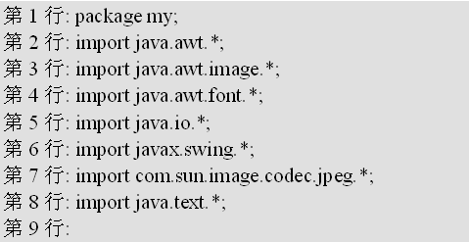
5.2 JavaBean的编程

Slide 38
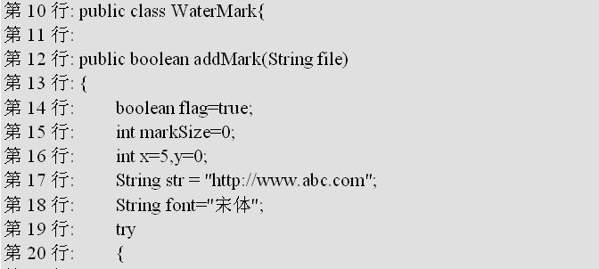
5.2 JavaBean的编程

Slide 39
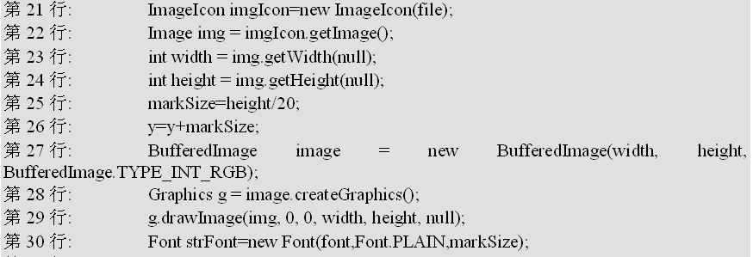
5.2 JavaBean的编程

Slide 40
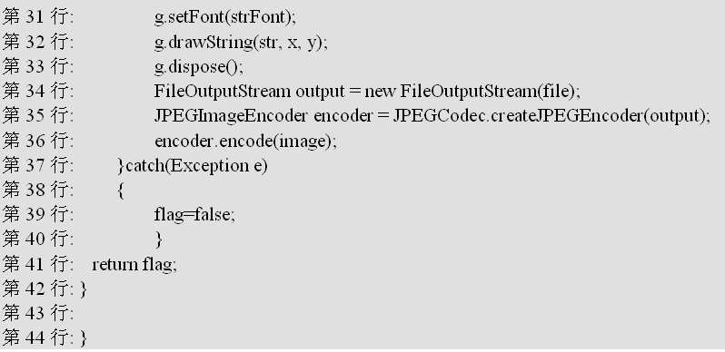
5.2 JavaBean的编程

Slide 41
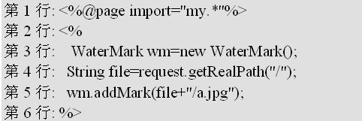
5.2 JavaBean的编程
(2) 编译WaterMark程序。
(3) 启动DW8，新建exam503.jsp，在代码视图中调用JavaBean给电子资源包中的a.jpg图片添加水印，代码如下：

Slide 42
5.2 JavaBean的编程
使用DW8的菜单【插入】→【图像】，将电子资源包中的src\ch5\a.jpg图片插入到exam503.jsp页面中，并让DW8自动将图片文件复制到ROOT文件夹下。
保存文档。
(4)测试。启动Tomcat，预览exam503.jsp，网页中的图片被添加上了水印。

Slide 43
5.3 一些有用的JavaBean
一、数据封装与表单JavaBean
在JSP中，JavaBean除了常被用来封装业务逻辑外，还常被用来封装数据，一个Bean对象中，存储一组相关的数据。例如第2章的例2-2制作了一个会员注册表单如图5-1示：

Slide 44
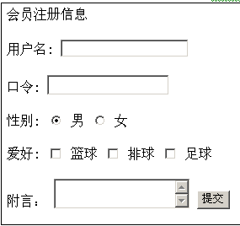
5.3 一些有用的JavaBean

Slide 45
5.3 一些有用的JavaBean
现在不妨设计一个名为RegForm的JavaBean，在其中定义一些与表单元素名相同的属性，并为各个属性定义相应的set/getXXX()方法，这个Bean可用于存储表单中各表单元素的值。在图5-1中，“爱好”是一个复选项，可能取多个值，在RegForm中不妨用字符串数组表示，表单中的其它选项在RegForm中用一个变量表示。

Slide 46
5.3 一些有用的JavaBean
【例5-4】写一个JavBean存储图5-1表单中的各表单元素值。表单分别提交给JSP页面和Servlet程序。操作步骤如下：
(1)为图5-1写一个表单JavaBean。启动JC4，新建一个JavaBean程序类“RegForm”，在代码编辑窗口中输入如下的代码：

Slide 47
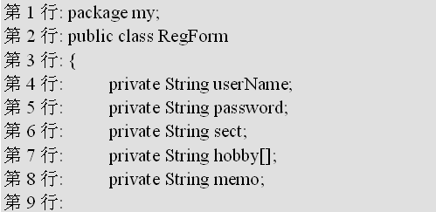
5.3 一些有用的JavaBean

Slide 48
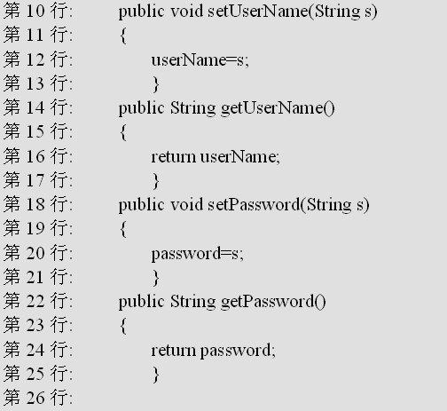
5.3 一些有用的JavaBean

Slide 49
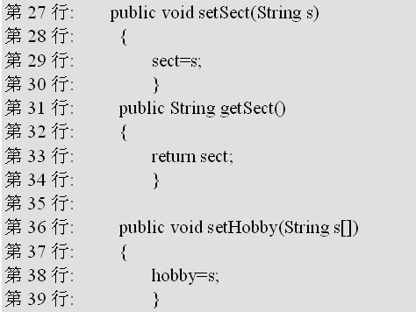
5.3 一些有用的JavaBean

Slide 50
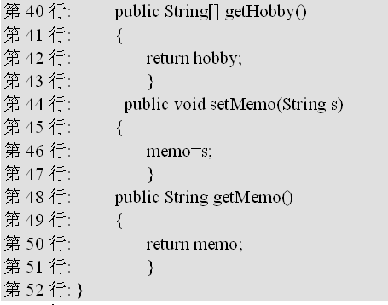
5.3 一些有用的JavaBean

Slide 51
5.3 一些有用的JavaBean
(2)编译RegForm程序。
(3)启动DW8，修改第2章的exam202.jsp页面，选中整个表单后在属性面板上的【动作】项中输入“exam504.jsp”，表示表单提交给exam504.jsp页面。
(4)在DW8中新建exam504.jsp，在<body>标记内输入以下代码：

Slide 52
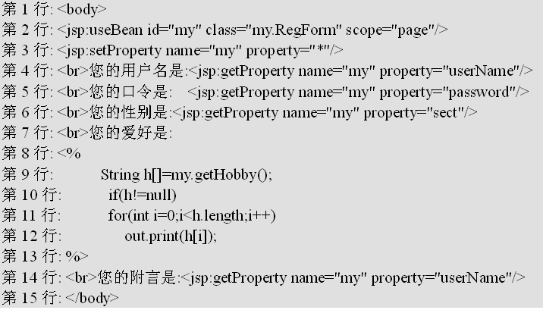
5.3 一些有用的JavaBean

Slide 53
5.3 一些有用的JavaBean
(5)预览。启动Tomcat，预览exam202.jsp，填写表单后提交给exam504.jsp处理，它能够用表单bean正确存储各表单元素的值，但有中文乱码问题，可用前面章节的方法解决。
(6) 启动JC4，新建一个Servlet程序 “RegFormServlet”，在代码编辑窗口中输入如下的代码：

Slide 54
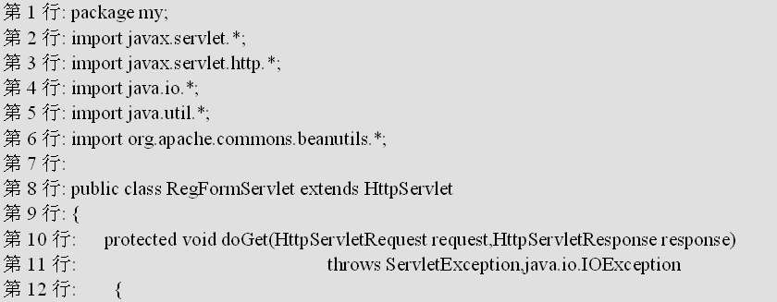
5.3 一些有用的JavaBean

Slide 55
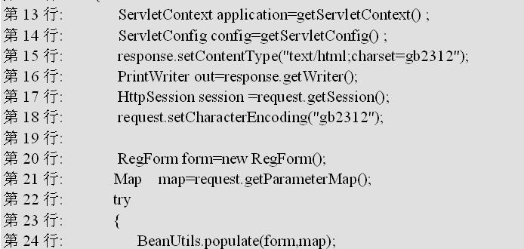
5.3 一些有用的JavaBean

Slide 56
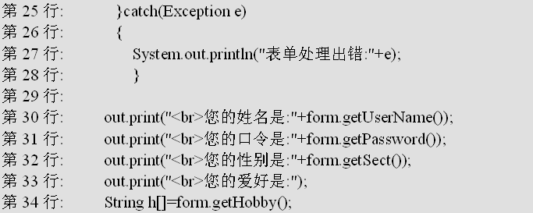
5.3 一些有用的JavaBean

Slide 57
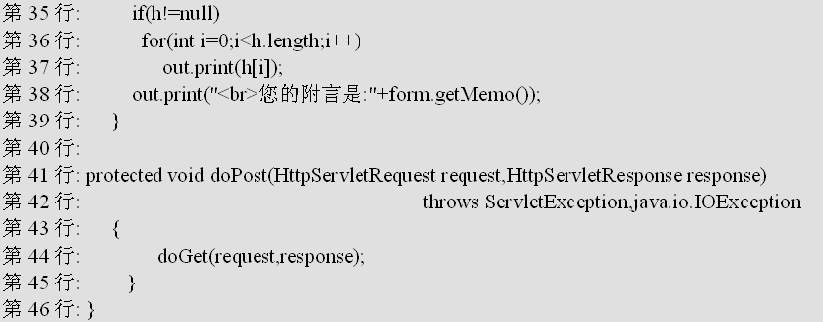
5.3 一些有用的JavaBean

Slide 58
5.3 一些有用的JavaBean
(7)编译此Servlet程序。编译前，需要将commons-beanutils.jar添加到JC4的类库路径中。
(8)部署Servlet。编辑c:\tomcat\webapps\ROOT\WEB-INF\web.xml文件，加入如下的部署信息：
<servlet>
<servlet-name>myForm</servlet-name>
<servlet-class>my.RegFormServlet</servlet-class>
<load-on-startup>0</load-on-startup>
</servlet>
<servlet-mapping>
<servlet-name>myForm</servlet-name>
<url-pattern>/myForm</url-pattern>
</servlet-mapping>

Slide 59
5.3 一些有用的JavaBean
(9)把commons-beanutils.jar组件包文件复制到c:\tomcat\webapps\ROOT\WEB-INF\lib文件夹中。
(10)修改exam202.jsp，把表单提交给/myForm程序处理。
(11)预览。启动Tomcat，预览exam202.jsp页面，填写表单后提交，Servlet程序正确接收并打印表单元素值，表示表单bean工作正常。

Slide 60
5.3 一些有用的JavaBean
二、文件上传和下载的JavaBean组件
JspSmartUpload是一个免费的上传与下载文件的JavaBean，比较适合小文件的上传与下载。smartUpload中常用的类如下：

Slide 61
5.3 一些有用的JavaBean
1、 com.jspsmart.upload.SmartUpload类
这个类主要完成文件的上传与下载操作。关键的方法如下：
（1）public SmartUpload()
构造方法，生成SmartUpload对象
（2） public final void initialize(javax.servlet.jsp.PageContext pageContext)throws javax.servlet.ServletException
初始化方法，形参是Servlet的pageContext对象，这个方法是SmartUpload中第一个被执行的方法
（3）public void upload() throws javax.servlet.ServletException,
java.io.IOException,SmartUploadException
上传文件。

Slide 62
5.3 一些有用的JavaBean
（4） public Files getFiles()
返回本次上传的文件集合Files。
（5）public int getSize()
返回本次上传文件的总容量。
（6）public void setMaxFileSize(long maxFileSize)
定义上传单个文件的最大容量。默认值是不限定文件大小，但实际上会受到内存大小的限制。
（7）public void setTotalMaxFileSize(long totalMaxFileSize)
定义一次上传文件的最大总容量。

Slide 63
5.3 一些有用的JavaBean
（8） public int save(java.lang.String destPathName) throws javax.servlet.ServletException, java.io.IOException, SmartUploadException
将所有上传的文件保存在指定的destPathName目标文件夹中。返回的整数是成功保存的文件数量
（9）public void downloadFile(java.lang.String sourceFilePathName) throws javax.servlet.ServletException,java.io.IOException, SmartUploadException
下载一个指定的文件。形参sourceFilePathName为文件的路径与文件名。

Slide 64
5.3 一些有用的JavaBean
（10）public void downloadFile(java.lang.String sourceFilePathName,
java.lang.String contentType,
java.lang.String destFileName)
throws javax.servlet.ServletException,
java.io.IOException,
SmartUploadException
下载一个指定的文件。形参sourceFilePathName为文件的路径与文件名。contentType为文件的类型。destFileName为目标文件名。

Slide 65
5.3 一些有用的JavaBean
2、com.jspsmart.upload.Files
Files是上载文件的集合。关键的方法有：
（1） public int getCount()
返回本次上载文件的数量。
（2） public long getSize()
返回本次上载文件的总容量。
（3）public File getFile(int index)
返回指定索引号的文件对象。

Slide 66
5.3 一些有用的JavaBean
3、com.jspsmart.upload.File
File类和java.io.File类不相同，此处的一个File对象表示一个上载的文件。这个类中关键的方法有：
（1） public void fileToField(java.sql.ResultSet rs,
java.lang.String columnName)
throws javax.servlet.ServletException,
java.io.IOException,
SmartUploadException,
java.sql.SQLException
把当前文件对象存储至数据库的指定字段中。rs形参是一个update操作结果集。columnName是结果集指定的字段

Slide 67
5.3 一些有用的JavaBean
（2） public boolean isMissing()
判断文件是否不可用。返回true时表示不可用。
（3）public void saveAs(java.lang.String destFilePathName) throws java.io.IOException,
SmartUploadException
把文件保存至指定的目标路径中。destFilePathName形参是目标路径名。
（4）public java.lang.String getFileName()
返回上载文件的文件名。
（5） public java.lang.String getFileExt()
返回上载文件的扩展名。
（6）public int getSize()
返回上载文件的大小，单位字节。

Slide 68
5.3 一些有用的JavaBean
【例5-5】用smartUpload设计一个一次最多能同时上载三个文件的应用。操作步骤如下：
(1) 在DW8中新建exam505.jsp，在设计视图中加入文件上传的三个表单元素：
● 添加表单。
● 在表单中回车换行，在表单中添加第一个文件域。
● 在表单中回车换行，在表单中添加第二个文件域。
● 在表单中回车换行，在表单中添加第三个文件域。
● 在表单中添加提交按钮。
● 修改表单的动作：在属性面板的【动作】项中输入“exam506.jsp”，表示表单提交给exam506.jsp处理。
保存文档。

Slide 69
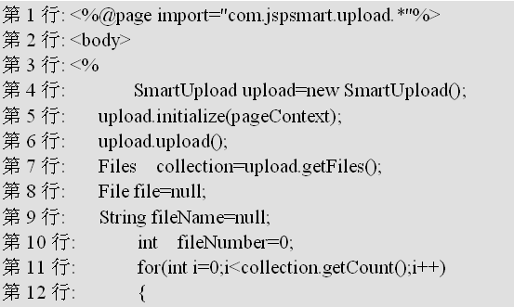
5.3 一些有用的JavaBean
(2) 在DW8中新建exam506.jsp，在<body></body>标记内输入以下代码：

Slide 70
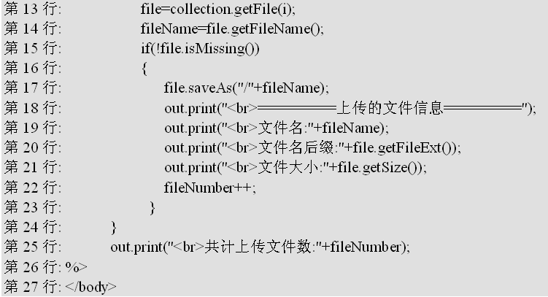
5.3 一些有用的JavaBean

Slide 71
5.3 一些有用的JavaBean
(3)安装SmartUpload组件包。把电子资源包\src\ch5\lib\smartUpload.jar文件复制到ROOT\WEB-INF\lib文件夹下。
(4)测试。启动Tomat，预览exam505.jsp，在浏览器中选择要上传的文件，单击提交按钮后成功上传文件，并显示上传文件的信息。

Slide 72
5.3 一些有用的JavaBean
用smartUpload下载文件时，建议事先用压缩软件把文件压缩成*.zip或*.rar文件，下载的用法如下示：
<%@page import="com.jspsmart.upload.*"%>
<body>
<%
SmartUpload smart=new SmartUpload();
smart.initialize(pageContext);
smart.downloadFile("/file.rar");
%>
</body>

Slide 73
5.3 一些有用的JavaBean
JspSmartUpload组件把上传的文件缓存在内存中，如果上传的文件比较大或并发上传的文件数比较多时，系统开销比较大，如果上传的单个文件大小超过100MB时，会出现异常。
这个组件比较适合于上传小文件。

Slide 74
5.3 一些有用的JavaBean
以下讨论1.2版本的FileUpload文件上传组件包的用法。
1、org.apache.commons.fileupload.servlet.ServletFileUpload类
这个类常用于处理客户端表单。常用的方法有：
（1） ServletFileUpload(FileItemFactory fileItemFactory)
构造方法，形参是一个FileItemFactory对象
（2）public static final boolean isMultipartContent(javax.servlet.http.HttpServletRequest request)
这个方法的形参是HttpServletRequest对象。此方法判断表单的MIME类型是否为multipart/form-data，是则返回true，否则返回false。此方法是静态方法，可直接调用

Slide 75
5.3 一些有用的JavaBean
（3） public java.util.List
parseRequest(javax.servlet.http.HttpServletRequest request)
throws FileUploadException
此方法是取得存储有各FileItem对象的List集合。
（4） public FileItemIterator
getItemIterator(javax.servlet.http.HttpServletRequest request)
throws FileUploadException,java.io.IOException
返回FileItem对象的迭代器。

Slide 76
5.3 一些有用的JavaBean
2、org.apache.commons.fileupload.FileItem接口
一个FileItem对象代表一个表单元素，可以是文本域、单选按钮等普通表单元素，也可以是文件域。接口中声明的常用方法有：
（1） boolean isFormField()
这个方法判断当前的FileItem对象是否普通的表单元素，如文本域等，如果是普通表单元素则返回true，如果是文件域表单元素则返回false

Slide 77
5.3 一些有用的JavaBean
（2）java.lang.String getFieldName()
如果当前的FileItem对象是普通的表单元素，调用此方法将取得表单元素的名字
（3）java.lang.String getString()
把FileItem对象的内容以字符串形式返回，字符串采用默认的字符编码标准。如果是普通的表单元素，调用此方法可取得表单元素的值，如果是文件域，则获得字串形式的文件内容。

Slide 78
5.3 一些有用的JavaBean
（4）java.lang.String getName()
返回上传文件的文件名，这个文件名与客户端的文件名一致，文件名中可能包含有路径信息，例如“c:\my.zip”等
（5） long getSize()
取得上传文件的大小

Slide 79
5.3 一些有用的JavaBean
（6） java.io.InputStream getInputStream() throws java.io.IOException
返回上传文件的输入流对象，通过这个对象读取文件的内容
（7） java.io.OutputStream getOutputStream()
throws java.io.IOException
返回上传的输出流对象，通过这个对象向文件中写入其它数据
（8） void write(java.io.File file)
throws java.lang.Exception
将FileItem对象中的内容写入指定的文件中。一般用于保存上传的文件

Slide 80
5.3 一些有用的JavaBean
3、org.apache.commons.fileupload.disk.DiskFileItemFactory类
这个类为各表单元素创建相应的FileItem实例，并把这些实例的内容暂时保存在内存或临时文件中。这个类还可以定义文件上传的各种工作参数 。类中常用的方法有：
（1）public DiskFileItemFactory(int sizeThreshold,java.io.File repository)
构造方法，创建一个DiskFileItemFactory实例控制文件上传

Slide 81
5.3 一些有用的JavaBean
（2）DiskFileItemFactory()
默认的构造方法
（3）public void setSizeThreshold(int sizeThreshold)
定义阀值
（4） public void setRepository(java.io.File repository)
定义临时文件夹。

Slide 82
5.3 一些有用的JavaBean
4、org.apache.commons.fileupload.FileUploadBase类
这个类用于管理上传的文件，是ServletFileUpload类的父类。类中常用的方法有：
（1） public void setSizeMax(long sizeMax)
定义上传数据的最大值。例如：一个表单总共上传了10个文件，则本次request请求中提交的数据量最大值不能够超过setSizeMax(long sizeMax)定义的最大值。如果上传文件的总大小大于此最大值时，会抛出一个SizeLimitExceededException异常。

Slide 83
5.3 一些有用的JavaBean
（2） public void setFileSizeMax(long fileSizeMax)
定义上传单个文件的最大容量。
（3） public ProgressListener getProgressListener()
获得上传文件进度的侦听器，侦听器配合AJAX应用可实现在客户端显示文件上传进度。

Slide 84
5.3 一些有用的JavaBean
【例5-6】用FileUpload组件设计一个一次最多能同时上载三个文件的Servlet程序。操作步骤如下：
(1) 在DW8中新建exam507.jsp，在设计视图中加入文件上传的三个表单元素：
● 添加表单。
● 在表单中回车换行，在表单中添加第一个文件域。
● 在表单中回车换行，在表单中添加第二个文件域
● 在表单中回车换行，在表单中添加第三个文件域。
● 在表单中添加提交按钮。
● 修改表单的动作：在属性面板的【动作】项中输入“/upload”，表示表单提交给名为“/upload”的Servlet程序处理。

Slide 85
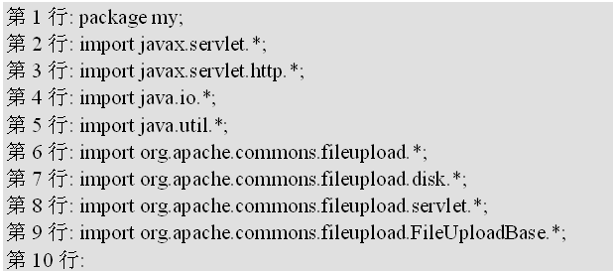
5.3 一些有用的JavaBean
(2) 启动JC4，新建一个Servlet程序类“UploadServlet”。在代码编辑窗口中输入如下的代码：

Slide 86
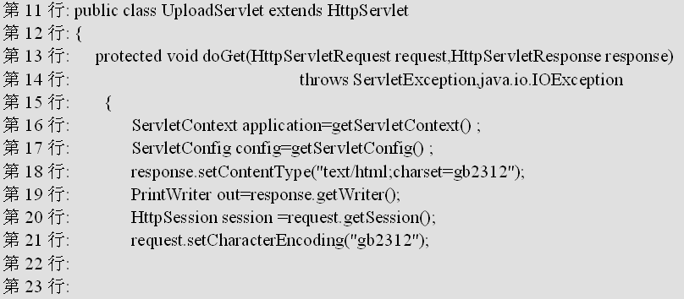
5.3 一些有用的JavaBean

Slide 87
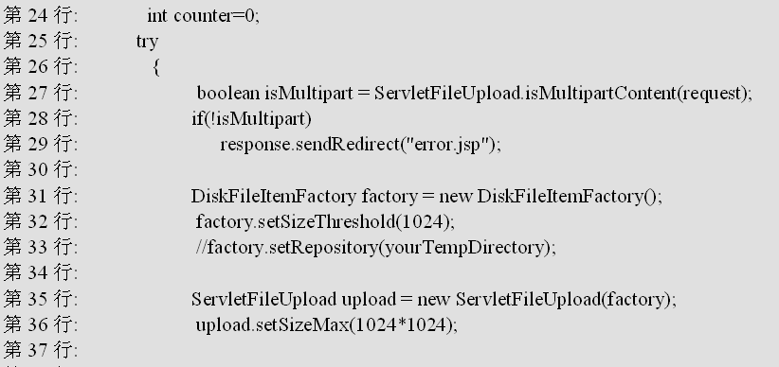
5.3 一些有用的JavaBean

Slide 88
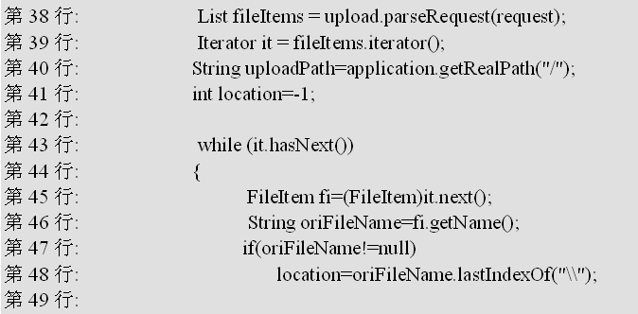
5.3 一些有用的JavaBean

Slide 89
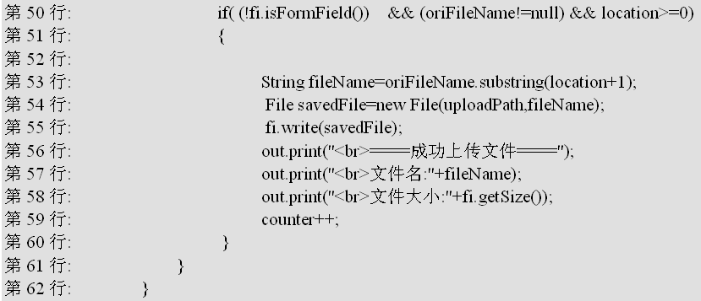
5.3 一些有用的JavaBean

Slide 90
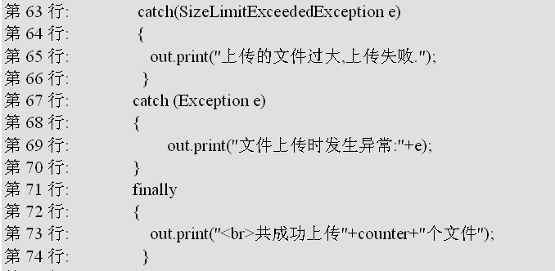
5.3 一些有用的JavaBean

Slide 91
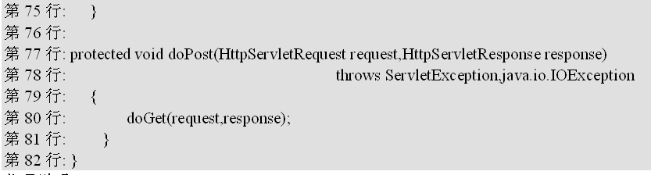
5.3 一些有用的JavaBean

Slide 92
5.3 一些有用的JavaBean
(3) 编译此Servlet程序。
在编译前，需要将commons-fileupload-1.2.jar组件复制到c:\tomcat\webapps\ROOT\WEB-INF\lib文件夹下，再将此文件添加到JC4的类库路径中，这个文件在电子资源包\src\ch5\lib文件夹中有。

Slide 93
5.3 一些有用的JavaBean
(4) 在web.xml中写Servlet程序的部署信息如下：
<servlet>
<servlet-name>upload</servlet-name>
<servlet-class>my.UploadServlet</servlet-class>
<load-on-startup>0</load-on-startup>
</servlet>
<servlet-mapping>
<servlet-name>upload</servlet-name>
<url-pattern>/upload</url-pattern>
</servlet-mapping>

Slide 94
5.3 一些有用的JavaBean
(5)安装API类库。将电子资源包\src\ch5\lib下的commons-fileupload-1.2.jar和commons-io-1.3.jar类库复制到c:\tomcat\webapps\ROOT\WEB-INF\lib文件夹中。
(6)测试。重启Tomcat，预览exam507.jsp。
在浏览器中选择文件上传，最后在c:\tomcat\webapps\ROOT下发现成功上传的文件。
● 用WinRAR或WINZIP制作一个大于100MB的压缩文件，再用本例上传至服务器，测试上传速度、资源消耗等相关的性能参数。上传过程中，请注意查看c:\tomcat\temp下是否生成临时文件。最后关闭Tomcat时，再查看临时文件是否已经被删除。

Slide 95
5.3 一些有用的JavaBean
三、邮件发送的JavaBean组件
Java Mail是J2EE的组成部分之一
Java Mail提供两部分API，一部分独立于邮件协议，主要用于邮件操作；另一部分与协议相关，用于封装SMTP、POP、IMAP、NNTP等协议
JAF(JavaBeans Activation Framework)是开发邮件程序必不可少的组件，它主要用于处理附件

Slide 96
5.3 一些有用的JavaBean
简单邮件传输协议(SMTP)通过TCP／IP协议把消息从一个电子邮件服务器传送到其它电子邮件服务器，它默认的网络端口号是25
邮局协议(POP)依靠SMTP向用户提供电子邮件的集中式存放。该协议最新版本为POP3，默认的网络端口号为110。

Slide 97
5.3 一些有用的JavaBean
用Java Mail组件写邮件收发程序常用到的类有：
1、java.util.Properties类
Properties 类表示一个持久的属性集。
Properties 继承了 Hashtable，但是不建议使用put 和 putAll 方法。应该使用 setProperty 方法。
在创建javax.mail.Session 对象时，需要用 Properties 对象为之提供邮件发送时需要的关键信息

Slide 98
5.3 一些有用的JavaBean
Properties类中关键的方法有：
（1） public Properties()
创建一个无默认值的空属性列表。
（2）public Object setProperty(String key,String value)
将一个“key-value”对写入Hashtable中。
（3）public String getProperty(String key)
在属性列表中搜索指定key的属性值，如果未找到此属性值，则接着递归检查默认属性值列表及其默认值，如果仍未找到属性值，则此方法返回 null。

Slide 99
5.3 一些有用的JavaBean
2、javax.mail.Session类
Session 类定义了一个基本邮件session通信，是Java Mail API最高层入口类。所有其它类都是经由这个Session 才得以生效，类中关键的方法有：
（1） public static Session getInstance(java.util.Properties props)
获得一个Session对象。形参是一个Properties对象。发信时，Properties对象中至少要求提供发信主机域名及主机是否要求验证用户身份。

Slide 100
5.3 一些有用的JavaBean
（2） public Transport getTransport(java.lang.String protocol)
throws NoSuchProviderException
获得指定协议的发送器对象。如果是发信，则协议写为“smtp”。
（3） public void setDebug(boolean debug)
形参为真假值。当设定调试状态为true时，操作过程中的有关调试信息会显示在Tomcat命令行窗口中。利用此方法可跟踪发信过程各步操作的情况。

Slide 101
5.3 一些有用的JavaBean
3、 javax.mail.internet.MimeMessage类
早期的电子邮件只能发送普通文本，现在的MIME邮件可以包含各种格式的信息
一个MimeMessage对象代表一个MIME类型的邮件信息。客户端要发送邮件时，一般首先创建一个MimeMessage对象，再在其中添加其它信息

Slide 102
5.3 一些有用的JavaBean
类中常用的方法有：
（1） public MimeMessage(Session session)
默认的构造方法，用于创建一个空的消息对象。
（2） public void setFrom(Address address) throws MessagingException
将发信人地址写入“From”报头中，地址要求用Address或其子类封装。如果“From”报头信息已经存在，则调用此方法会重新设定报头的值，如果地址信息为空，则表示删除“From”报头。

Slide 103
5.3 一些有用的JavaBean
（3） public void setSender(Address address) throws MessagingException
设定发信人，发信人地址要求用Address或其子类封装。
（4） public void setReplyTo(Address[] addresses) throws MessagingException
将回复地址写入“Reply-To”报头中，回复地址事先存储在Address或其子类的数组中。

Slide 104
5.3 一些有用的JavaBean
（5） public void setSender(Address address) throws MessagingException
将发信人地址写入“Sender”报头中，地址要求用Address类封装。
（6）public void setRecipients(Message.RecipientType type,
Address[] addresses) throws MessagingException
将信件以抄送、密送或转发等方式发送给指定地址的用户，用户地址写在Address数组中。

Slide 105
5.3 一些有用的JavaBean
（7）public void setSentDate(java.util.Date d) throws MessagingException
定义发信日期。
（8） public void setSubject(java.lang.String subject) throws MessagingException
定义邮件主题。
（9） public void setText(java.lang.String text) throws MessagingException
设定邮件正文，这时正文是以普通文本方式发送。如果要发送HTML格式的邮件，要用其它方法。

Slide 106
5.3 一些有用的JavaBean
（10） public void saveChanges() throws MessagingException
保存报头信息。在发送邮件前要求执行此方法。
（11） public Address[] getAllRecipients()
throws MessagingException
获得CC、TO、BCC、NEWSGROUPS等各种发送方式的收信人地址。

Slide 107
5.3 一些有用的JavaBean
4、 javax.mail.internet.MimeMultipart类
MIME邮件中的内容不仅可以是文本，还可以包含图片、压缩文件等附件
一个MimeMultipart对象中存储一封MIME邮件的内容，邮件内容由正文对象、附件对象等组成，附件对象等要用相关的类封装后再添加到MimeMultipart对象中
发送邮件前，要将MimeMultipart对象添加到MimeMessage对象中。

Slide 108
5.3 一些有用的JavaBean
MimeMultipart类中常用的方法有：
（1） public MimeMultipart()
默认的构造方法，对象的MIME类型为“multipart/mixed”。
（2） public void addBodyPart(BodyPart part) throws MessagingException
将一个BodyPart对象添加到邮件内容对象中。邮件内容的一个组成部分要封装成一个BodyPart对象。例如一个邮件附件要求封装成一个BodyPart对象后再添加到MimeMultipart对象中。

Slide 109
5.3 一些有用的JavaBean
（3） public boolean removeBodyPart(BodyPart part) throws MessagingException
从邮件内容对象中删除指定的组成部分。
（4） public void setText(java.lang.String text) throws MessagingException
定义MIME邮件的正文，这些正文只能以普通文本形式发送。

Slide 110
5.3 一些有用的JavaBean
5、javax.mail.internet.MimeBodyPart类
一条邮件消息可由多个部分组成，每一部分是一个MimeBodyPart。把不同的报文部分组合到一个MimeBodyPart对象中。类中常用的方法有：
（1） public MimeBodyPart()
默认的构造方法，生成一个MimeBodyPart对象。
（2）public MimeBodyPart(java.io.InputStream is) throws MessagingException
构造方法，形参是一个输入流对象，表示从输入流对象中读取数据构造一个MimeBodyPart对象。

Slide 111
5.3 一些有用的JavaBean
（3） public void setText(java.lang.String text) throws MessagingException
将文本信息填写到MimeBodyPart对象中，这些文本被当作“text/plain”普通文本发送出去。
（4） public void setContent(java.lang.Object o,java.lang.String type)
throws MessagingException
将一个对象o写入MimeBodyPart对象中，并指明它的MIME类型。

Slide 112
5.3 一些有用的JavaBean
（5）public void setDataHandler(javax.activation.DataHandler dh) throws MessagingException
setDataHandler()把一个已经用DataHandler封装的数据块当作邮件内容的组成部分写入MimeBodyPart对象中
（6）public void setFileName(java.lang.String filename) throws MessagingException
为body part中的数据块定义一个文件名，表示此数据块最终可存储为一个文件。
（7）public void setHeader(java.lang.String name , java.lang.String value) throws MessagingException
定义报头参数。

Slide 113
5.3 一些有用的JavaBean
6、javax.mail.Transport类
这个类主要用于将邮件传送出去，类中常用的方法有：
（1） public void connect(java.lang.String host,java.lang.String user,java.lang.String password) throws MessagingException
这个方法建立与发信主机间的连接。三个形参依次为主机名、用户名和口令。

Slide 114
5.3 一些有用的JavaBean
（2） public void close() throws MessagingException
关闭与发信服务器间的通信连接。
（3）public void addTransportListener(TransportListener l)
添加传送侦听器。
（4）public abstract void sendMessage(Message msg, Address[] addresses) throws MessagingException
发送邮件。第一个形参是消息，第二个形参是收信人地址列表。

Slide 115
5.3 一些有用的JavaBean
7、javax.mail.internet.InternetAddress类
这个类用于封装一个邮件地址，典型的邮件地址如“aa@bb.com”形式。常用的方法有：
（1） public InternetAddress(java.lang.String address) throws AddressException
构造方法，用于将一个邮件地址封装成一个InternetAddress对象。
（2） public void validate() throws AddressException
校检邮件地址是否符合RFC 822规范。

Slide 116
5.3 一些有用的JavaBean
【例5-7】用Java Mail组件设计一个发送邮件的Servlet程序，要求邮件正文以HTML格式发送，HTML中有一幅图片能够离线浏览，另外还有一个附件文件。操作步骤如下：
(1) 启动JC4，新建一个类“SendMailServlet”，在代码编辑窗口中输入如下的代码：

Slide 117
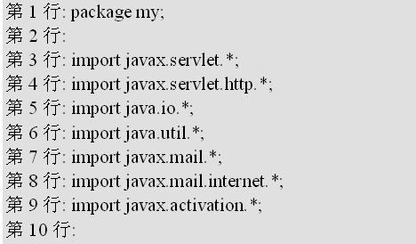
5.3 一些有用的JavaBean

Slide 118
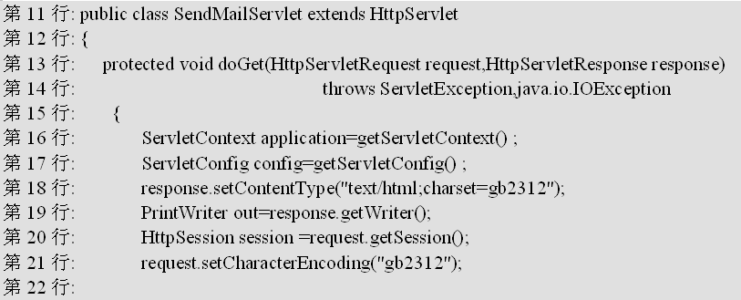
5.3 一些有用的JavaBean

Slide 119
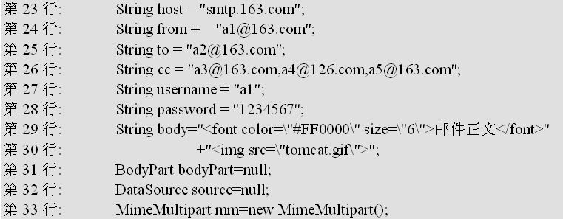
5.3 一些有用的JavaBean

Slide 120
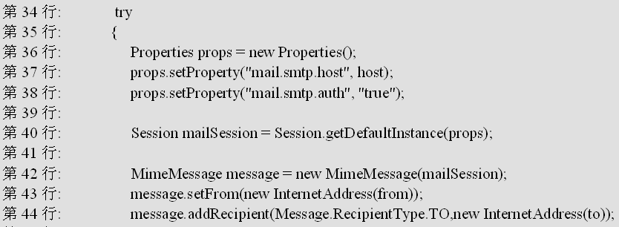
5.3 一些有用的JavaBean

Slide 121
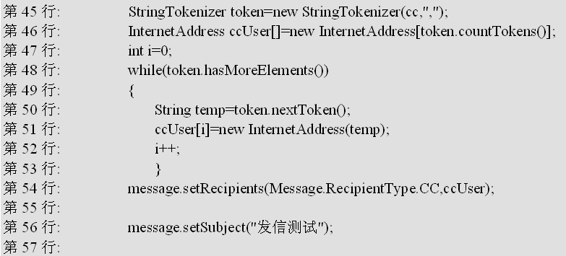
5.3 一些有用的JavaBean

Slide 122
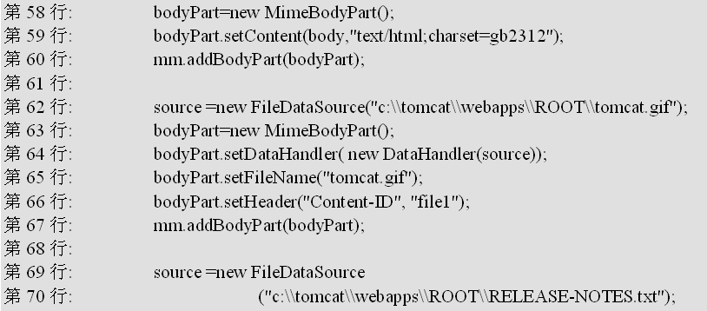
5.3 一些有用的JavaBean

Slide 123
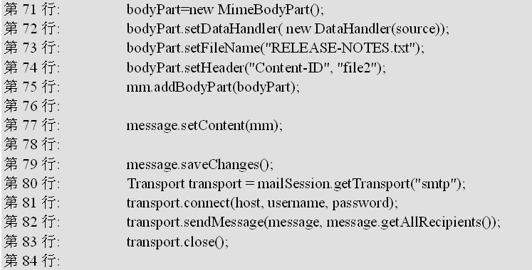
5.3 一些有用的JavaBean

Slide 124
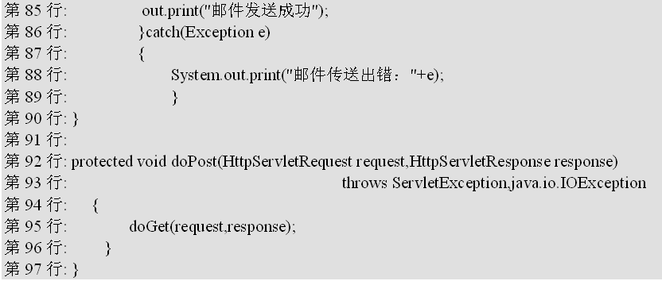
5.3 一些有用的JavaBean

Slide 125
5.3 一些有用的JavaBean
(2) 编译此Servlet程序。编译之前，需要将mail.jar和activation.jar添加到JC4的类库路径中，这两个文件在电子资源包\src\ch5\lib文件夹下。
(3) 在web.xml中写Servlet程序的部署信息如下：
<servlet>
<servlet-name>mail</servlet-name>
<servlet-class>my.SendMailServlet</servlet-class>
<load-on-startup>0</load-on-startup>
</servlet>
<servlet-mapping>
<servlet-name>mail</servlet-name>
<url-pattern>/mail</url-pattern>
</servlet-mapping>

Slide 126
5.3 一些有用的JavaBean
(4)安装API类库。将电子资源包\src\ch5\lib下的mail.jar、activation.jar类库复制到c:\tomcat\webapps\ROOT\WEB-INF\lib文件夹中。
(5)测试。
重启Tomcat，在浏览器中输入http://127.0.0.1:8080/mail，如果发信服务器、邮件用户名和口令正确可用，则网页上显示成功发信的提示信息。
● 用FoxMaill5作邮件接收客户端，接收邮件，并以HTML格显示正文，所看到的邮件如图5-2示。

Slide 127
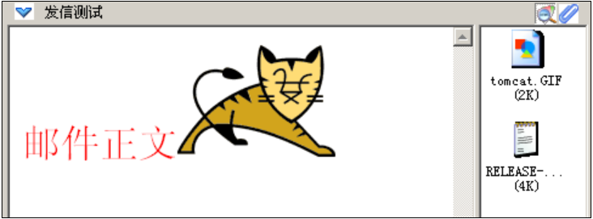
5.3 一些有用的JavaBean

Slide 128
5.3 一些有用的JavaBean
四、用POI组件生成Excel报表
POI是Apache软件基金会管理下的一个开源Java项目，主要提供对微软文件(Word、Excel和PPT演示文稿等)进行读写的Java API类。
在POI项目中，要读写Excel文档，要用到其中的HSSF组件

Slide 129
5.3 一些有用的JavaBean
在HSSF组件中，常用到org.apache.poi.hssf.usermodel包中的各个类，常用的类如下：
1、 HSSFWorkbook类
这个类是Excel工作薄的高层表示，一般用来代表一个Excel文件，在对工作薄操作前，一般首先生成一个HSSFWorkbook对象。HSSFWorkbook类中的主要方法有：
（1）HSSFWorkbook()
构造方法，用于新建一个工作薄对象
（2）createSheet(java.lang.String sheetname)
在工作薄对象中创建一个工作表，形参是工作表名，如果没有形参则自动生成工作表名；如果指定表名的工作表已经存在，则抛出异常

Slide 130
5.3 一些有用的JavaBean
（3）HSSFSheet getSheet(java.lang.String name| int index)
从工作薄对象中获得指定名字的工作表，形参可以是工作表名，也可以是工作表的序号。如果指定的工作表不存在，则返回一个空对象。
（4）public HSSFSheet cloneSheet(int sheetNum)
克隆工作薄中的某个工作表。形参是待克隆工作表的编号。

Slide 131
5.3 一些有用的JavaBean
2、HSSFSheet类
用来代表一个工作表，其中常用的方法有：
（1）public HSSFRow getRow(int rownum) 用于获得工作表中指定的某一行，形参为行号，从0开始取值，方法返回一个HSSFRow对象；如果不存在指定的行，则返回null。
（2） public int getLastRowNum()
获得最后一行的行号，常用于判断工作表中有多少行。

Slide 132
5.3 一些有用的JavaBean
3、HSSFRow类
用来代表工作表中的一行。常用的方法为：
（1）HSSFCell getCell(short cellnum)
用于返回一行中指定的单元格，形参cellnum实际上是单元格的列号，从0开始取值。

Slide 133
5.3 一些有用的JavaBean
4、HSSFCell类
用来代表某行中的一个单元格，通过这个类的构造方法可直接获得工作薄某个工作表中的指定单元格，常用的方法有：
（1）HSSFCell(Workbook book, Sheet sheet, int row, short col, int type)
构造方法。
（2）setCellStyle(HSSFCellStyle style)
定义单元格中的数据样式，如对齐方式、加粗等
（3） setCellValue(boolean|double|String|Calendar|Date value)
将数据value写入单元格中

Slide 134
5.3 一些有用的JavaBean
（4）getDateCellValue()
读取单元格中数据
（5）getNumericCellValue()
读取数值型数据
（6）getStringCellValue()
读取字符串型数据。

Slide 135
5.4 小 结
一个JavaBean由若干个相关的类和接口共同组成。
JavaBean程序的特点主要有三个方面：
一是有一个public型的默认构造方法
二是JavaBean中的属性不能直接访问，而是通过set/getXXX()方法访问
三是JavaBean建议使用包名。

Slide 136
5.4 小 结
Java Bean的生命周期是指定Java Bean对象的有效范围，一般是通过JSP隐含对象的生命周期来表示
page范围指JavaBean对象仅在当前页面内有效
request范围指JavaBean在当前request隐含对象继续有效时，则JavaBean对象也继续有效
session范围是指当前页面的session隐含对象作用到的页面中，JavaBean对象均继续有效
application范围是指在application隐含对象的有效范围，JavaBean对象均继续有效

Slide 137
5.4 小 结
与JavaBean相关的JSP动作有：
<jsp:useBean>动作是生成一个JavaBean对象并设定它的作用范围
<jsp:setProperty>、<jsp:getProperty>动作是调用JavaBean对象中的set/getXXX()方法

Slide 138
5.4 小 结
JspSmartUpload是一个常见的上传文件JavaBean组件，它的特点是使用方便，不足是直接使用内存缓存上传的文件，系统资源消耗大。
FileUpload是Apache软件基金会的一个开源项目，它可使用硬盘文件缓存上传的文件，系统资源消耗相对小，可上传大文件。

Slide 139
5.4 小 结
Java Mail是SUN提供的电子邮件收发API。待发送的邮件用一个MimeMessage类对象表示，邮件的正文、附件封装成MimeBodyPart对象，并将这些对象添加到MimeMessage对象中，构成一封邮件内容。Session、Transport用于与发信服务器建立网络连接，并发送邮件。
POI是Apache软件基金会管理下的一个开源项目，专门操作MS Office文件，其中HSSF是读写Excel报表文件的组件，利用它可动态生成Excel报表并传输给客户端打印，这是JSP环境下Web报表方案之一。

